Slide 1

PROJECT 이노이사
사업 소개
Made by 1조
팀장 김기범
팀원 김승태
팀원 박일수
팀원 이준병

Slide 2
Contents
∙ 선정 배경
∙ 경쟁업체 조사
∙ 이노이사 프로세스
∙ 정리

Slide 3

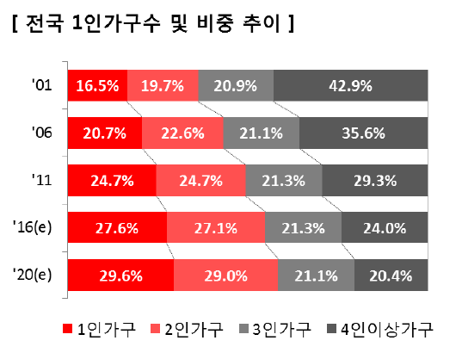




선정배경
1인 가구 급증
- ‘15년 1인 가구(27.2%)가 최초로
가장 주된 가구유형으로 등장
’35년에는 3가구당 1가구가
1인 가구로 예측
*출처: 통계청, BC카드 ‘1인 가구 소비 트렌드 및 솔로이코노미의 성장’ 보고서

Slide 4

선정배경
왜 소형이사인가?
- 기존 이사업체들의 문제점
- 한국소지자원 이사관련 피해조사(‘15.01~’16.06)
1위 이사화물 파손 및 훼손 452건(64.8%)
2위 이사화물 분실 73건(10.5%)
3위 계약 불이행 63건(9.1%)

Slide 5
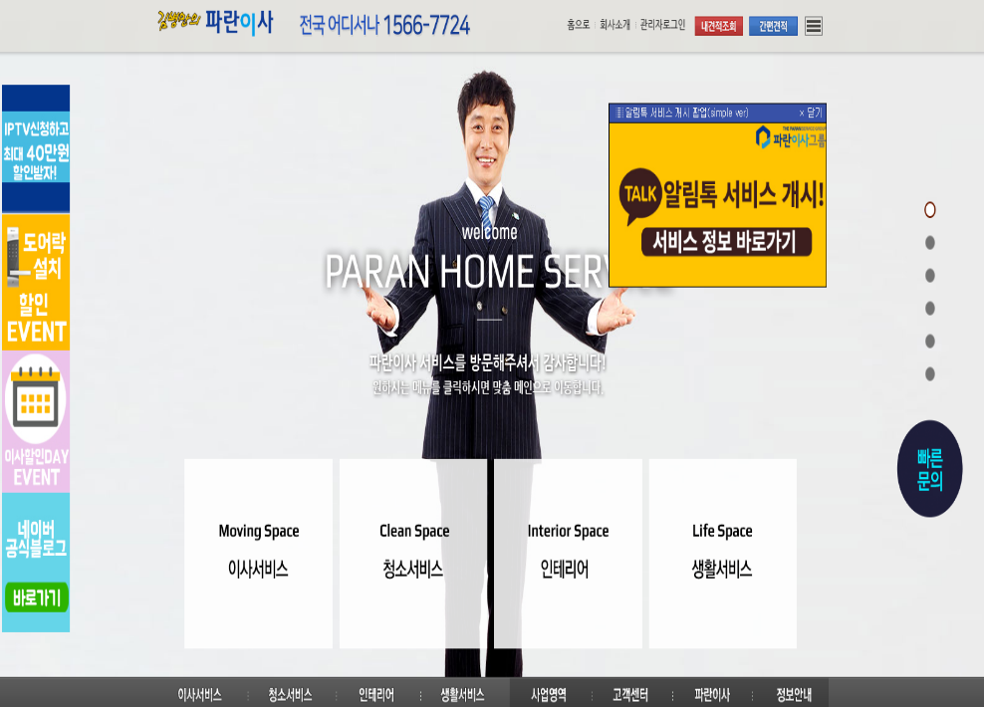

경쟁업체
 | 파란이사 | 짐카
장점 | 〮 스타마케팅으로 인한 높은 인지도 〮 청소, 인테리어 서비스 제공 | 〮 어플리케이션 견적 시스템 〮 인부들의 프로필 제공
단점 | 〮 어플리케이션 부재 | 〮 소형이사만 운영

Slide 6


이노이사 프로세스
이노이사
1. 의뢰
2. 선정
3. 연결
고객
용달차 소유 개인 사업자

Slide 7
이노이사 프로세스
기본료 9만원 = 용달차 1대 + 인부 한 명(운전만) *15개 업체 평균 기본료 8만원
기본료는 50km기준, 이후 10km당 만원 추가
옵션 가능 → 1. 인부가 짐 운반도 할 시 2만원 추가
2. 인부 한 명 추가 시 3만원 추가
인부의 프로필, 평점 및 후기 제공
프로필은 인부의 사진, 이름, 연락처 및 이사경력 제공
평점은 5점 만점, 후기 작성시 생필품 증정으로 참여 유도
용달차에 GPS 장착
이노이사 어플로 내 짐의 상태와 위치를 실시간으로 확인 가능
적재물 배상책임 보험 제공
기본 보상한도 5백 만원, 옵션으로 최대 2천 만원까지 가능

Slide 8

이노이사 프로세스
이사에 필요한 물품 제공
박스, 테이프 등 이사 시 필요한 물품들을 사전에 택배로 제공
No Show? No No Show!
총 결제금액의 30% 사전결제로 노쇼 방지
기타 서비스 제공(외주)
청소, 인테리어, 가구렌탈 서비스 이용 가능
他 업체와의 제휴
직방, 다방 등과의 제휴로 집 구하기부터 이사까지 ‘한 번에 서비스’를 제공

Slide 9
이노이사 프로세스
이노이사
광고비
만원
8만원
* 만원에 이사보험, 각종 물품 및 정보 제공

Slide 10
정리
- 기존 금액에다 광고까지!
- 좀 더 안전하게 내 짐을!
- No Show 방지!
- 각종 이사물품 지원!
- 마케팅, 결제 등
번거로운 일에서 해방!
- 한 번에 이사 끝!

Slide 11
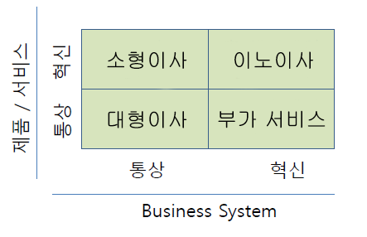
정리
왜 이노이사인가?
- 어플로 간편하게 의뢰 할 수 있습니다
★
- 한 번에 모든 것이 가능합니다
- 집 구하기부터 청소, 인테리어 및 가구 렌탈까지
- 고객에게 안심을 드립니다
- 인부들의 프로필, 평점 및 후기 제공
- 어플로 내 짐의 실시간 정보 확인 가능

Slide 12
Thank you for your attention
감사합니다
Made by 1조
팀장 김기범
팀원 김승태
팀원 박일수
팀원 이준병

